Slide 1
Η κυρά Καλή και οι 4 εποχές
Τάξη: Α΄

Slide 2
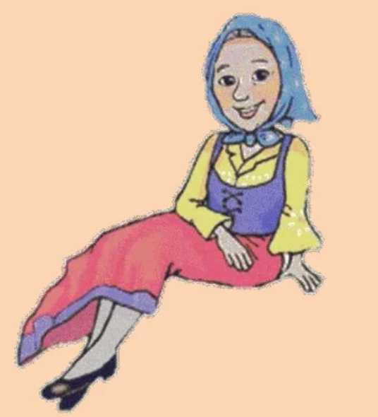
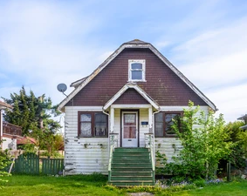
Σε ένα μικρό χωριό, πριν πολλά-πολλά χρόνια, ζούσε μια γυναίκα φτωχή, η κυρά Καλή.
Τη λέγανε έτσι γιατί μιλούσε για όλους με καλά λόγια

Slide 3
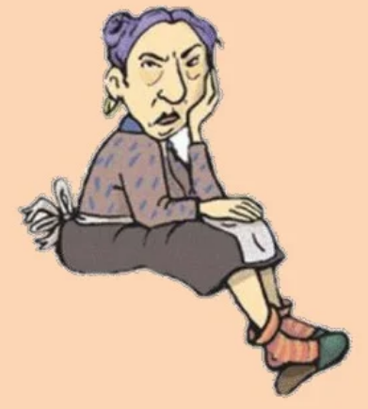
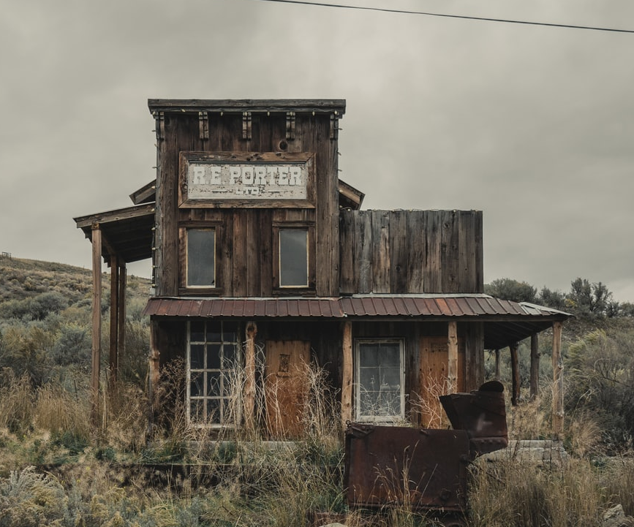
Απέναντί της ακριβώς ζούσε μία άλλη γυναίκα η Κυρά Κακή.
Τη λέγανε έτσι γιατί μιλούσε άσχημα για όλους.

Slide 4
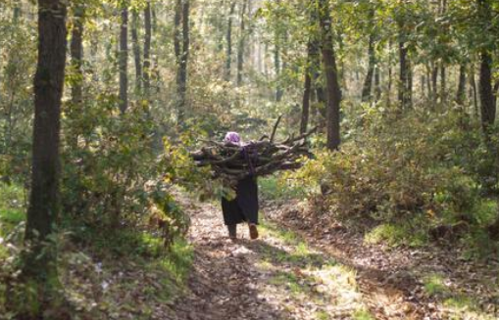
Ήταν χειμώνας κι έκανε κρύο.
Έτσι, η κυρά- Καλή, σηκώθηκε το πρωί και πήγε στο δάσος
να μαζέψει ξύλα για το τζάκι της.

Slide 5
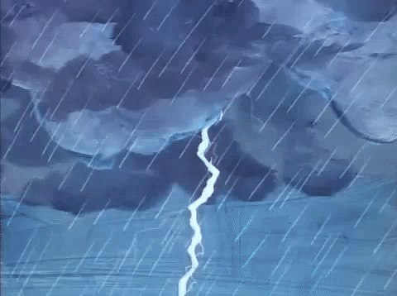
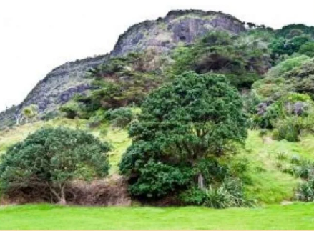
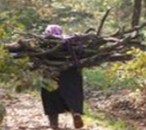
Μαζεύοντας ξύλα έφτασε στην κορυφή του βουνού.
Ξαφνικά ο ουρανός άστραψε και μια ξαφνική μπόρα ξέσπασε.

Slide 6
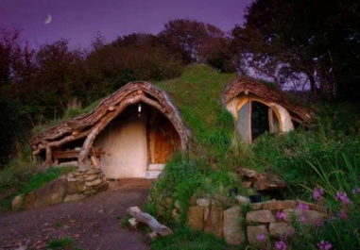
Για καλή της τύχη όμως, είδε μια καλύβα που ποτέ άλλοτε δεν την είχε προσέξει. Λες κι εμφανίστηκε μαγικά εκείνη τη στιγμή.
Χωρίς να το σκεφτεί και πολύ, πλησίασε και χτύπησε την πόρτα.
Της άνοιξαν αμέσως και μπήκε μέσα.

Slide 7
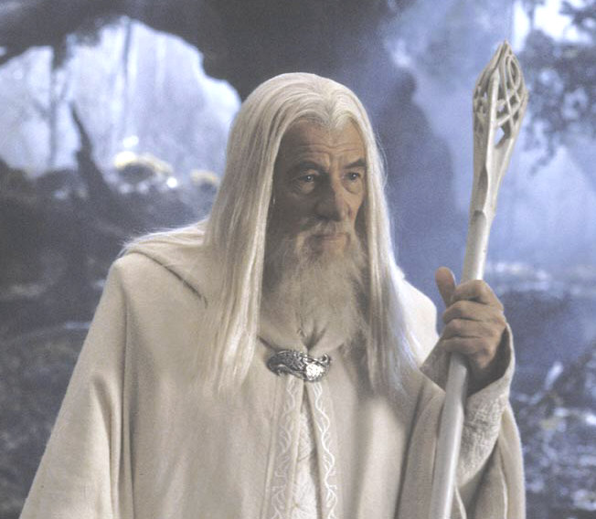
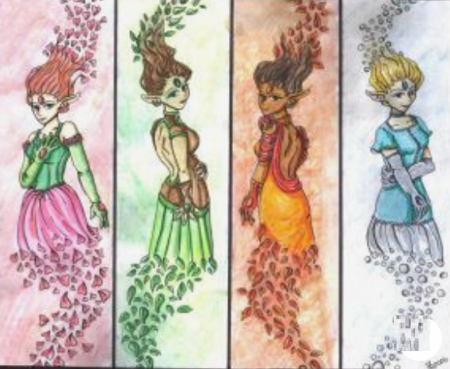
Στο σπίτι αυτό ζούσε ένας συμπαθητικός γέρος με μια άσπρη μακριά γενειάδα μαζί με τα 4 παιδιά του.

Slide 8
- Ποια εποχή σου αρέσει περισσότερο;

Slide 9
Η κυρά Καλή απάντησε: όλες οι εποχές μου αρέσουν. Μου αρέσει η Άνοιξη γιατί φέρνει τα χελιδόνια, τα λουλούδια και το Πάσχα, την μεγάλη γιορτή της χριστιανοσύνης.

Slide 10
Μου αρέσει το Καλοκαίρι με τις χρυσές τις αμμουδιές και τα θαλασσινά τα μπάνια. Αχ… και τα υπέροχα φρούτα τα καλοκαιρινά, που είναι δροσιστικά και τόσο απολαυστικά.

Slide 11
Μου αρέσει το Φθινόπωρο με τα κιτρινισμένα φύλλα. Τα παιδιά αρχίζουν το σχολείο και αρχίζει πάλι να βρέχει.

Slide 12
Μου αρέσει ο Χειμώνας που φέρνει τα χιόνια και τα παιδιά βγαίνουν έξω να παίξουν και να φτιάξουν χιονάνθρωπους. Φέρνει τη χαρά, τα Χριστούγεννα, τα κάλαντα και τις παιδικές φωνές.

Slide 13
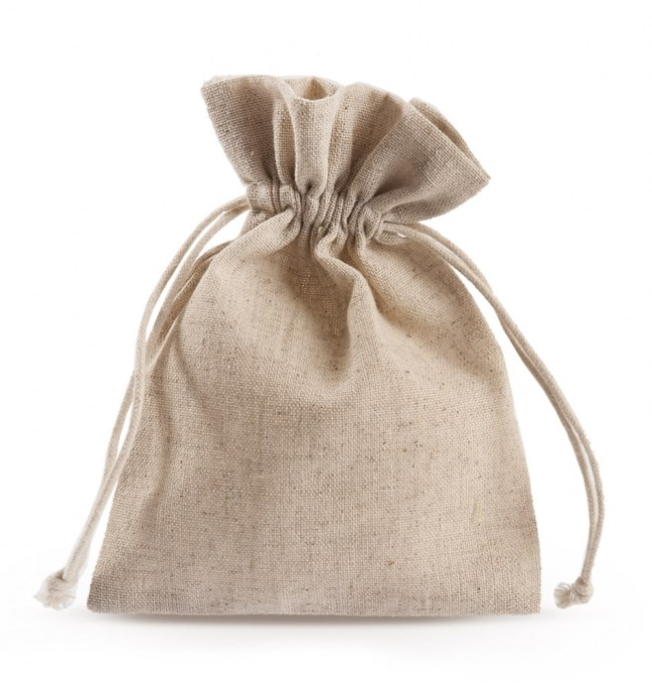
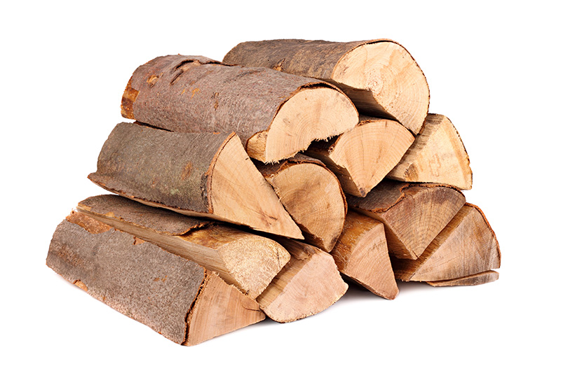
- Χαίρομαι που σου αρέσουν όλες οι εποχές

Slide 14
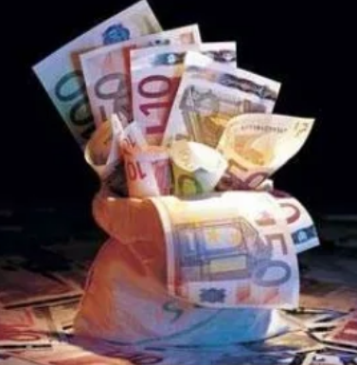
Η κυρά Καλή τους ευχαρίστησε και τους αποχαιρέτησε παίρνοντας τον δρόμο της επιστροφής.
Όταν έφτασε στο φτωχικό της, έκλεισε την πόρτα, άνοιξε το πουγκί και τι να δει!!!
Ήταν γεμάτο με χρυσά φλουριά!

Slide 15
Μόλις η κυρά κακή είδε την κυρά Καλή να αγοράζει καινούρια πράγματα για το σπίτι της πήγε να τη ρωτήσει που βρήκε τα χρήματα.
Η κυρά Καλή έκατσε και της είπε την ιστορία της.

Slide 16
Αμέσως έτρεξε η κυρά Κακή στο βουνό να βρει την καλύβα. Αφού έφτασε στην καλύβα, χτύπησε την πόρτα και της άνοιξαν.

Slide 17
«Καλημέρα γιαγιά…πέρασε να ξαποστάσεις και να σε φιλέψουμε» της είπαν.
- «Κακή, ψυχρή κι ανάποδη…» τους απάντησε θυμωμένη.

Slide 18
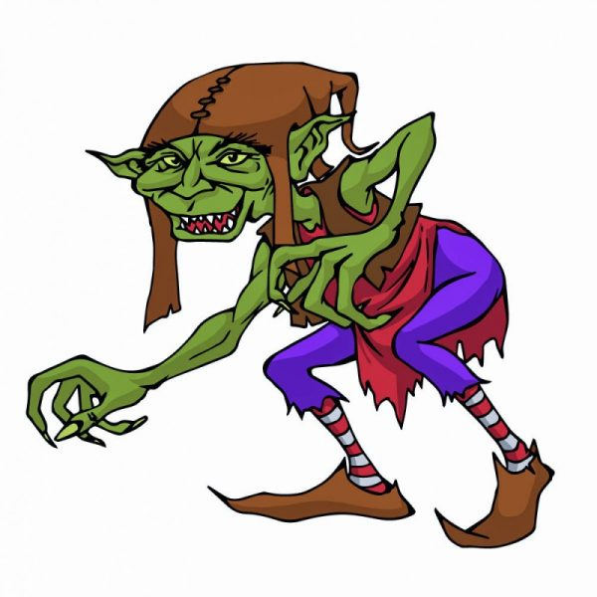
Για πες μας, ποια εποχή αγαπάς περισσότερο;
Όλες τους είναι χάλια!
Ο Χειμώνας με παγώνει με τα
χιόνια, άσε που έρχονται και οι καλικάντζαροι,
γλυκά και δώρα πάνε όλα τα λεφτά.

Slide 19
Η Άνοιξη φέρνει τα χελιδόνια και
κουτσουλάνε τις αυλές και τα λουλούδια
της μου φέρνουν αλλεργία, φταρνίζομαι συνεχώς.

Slide 20
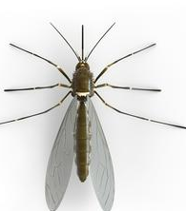
Το Καλοκαίρι φέρνει τη ζέστη, τον ιδρώτα,
μπάνια…. Άμμο παντού, καύσωνα
μύγες και κουνούπια.
Σωστή φρίκη!!!!!

Slide 21
Το Φθινόπωρο α πα πα πα....
Έρχονται βροχές, με τρελαίνουν οι βροντές κι
οι αστραπές. Άσε που πρέπει να φοράω
και πολλά ρούχα για να μη κρυώνω.

Slide 22
Ο γέροντας έκανε ένα νεύμα στα παιδιά του και εκείνα αφού βγήκαν από το δωμάτιο, επέστρεψαν μετά από λίγο φέρνοντας στην κυρά το δεμάτι με τα ξύλα και το πουγκί.
-«Ορίστε! Αυτά είναι για σένα. Ξύλα για το τζάκι και αυτό το πουγκί που θα το ανοίξεις μόνο όταν φτάσεις στο σπίτι σου, μα μην ξεχάσεις πρώτα να κλείσεις καλά καλά την πόρτα!»

Slide 23
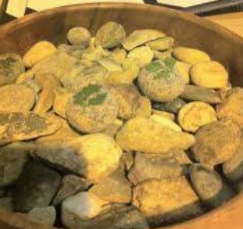
Έφυγε γρήγορα-γρήγορα και χωρίς να χαιρετήσει κανέναν.
Μόλις έφτασε στο σπίτι, έκλεισε και μαντάλωσε τα παραθύρια και την πόρτα και μετά αναποδογύρισε το πουγκί περιμένοντας να ξεχυθούν τα χρυσά φλουριά.
Μα αυτό ήταν γεμάτο πέτρες και έσκασε από το κακό της.

Slide 24
Έτσι πήρε ένα μάθημα για τον κακό
της τρόπο και τα απαίσια λόγια της
ενώ, η κυρά-Καλή έζησε
ευτυχισμένη κι αγαπημένη με όλους.

Slide 25
Τέλος
Διασκευή Παραμυθιού: Χριστίνα Προδρόμου (Κ.Ε.Α)

